Slide 1


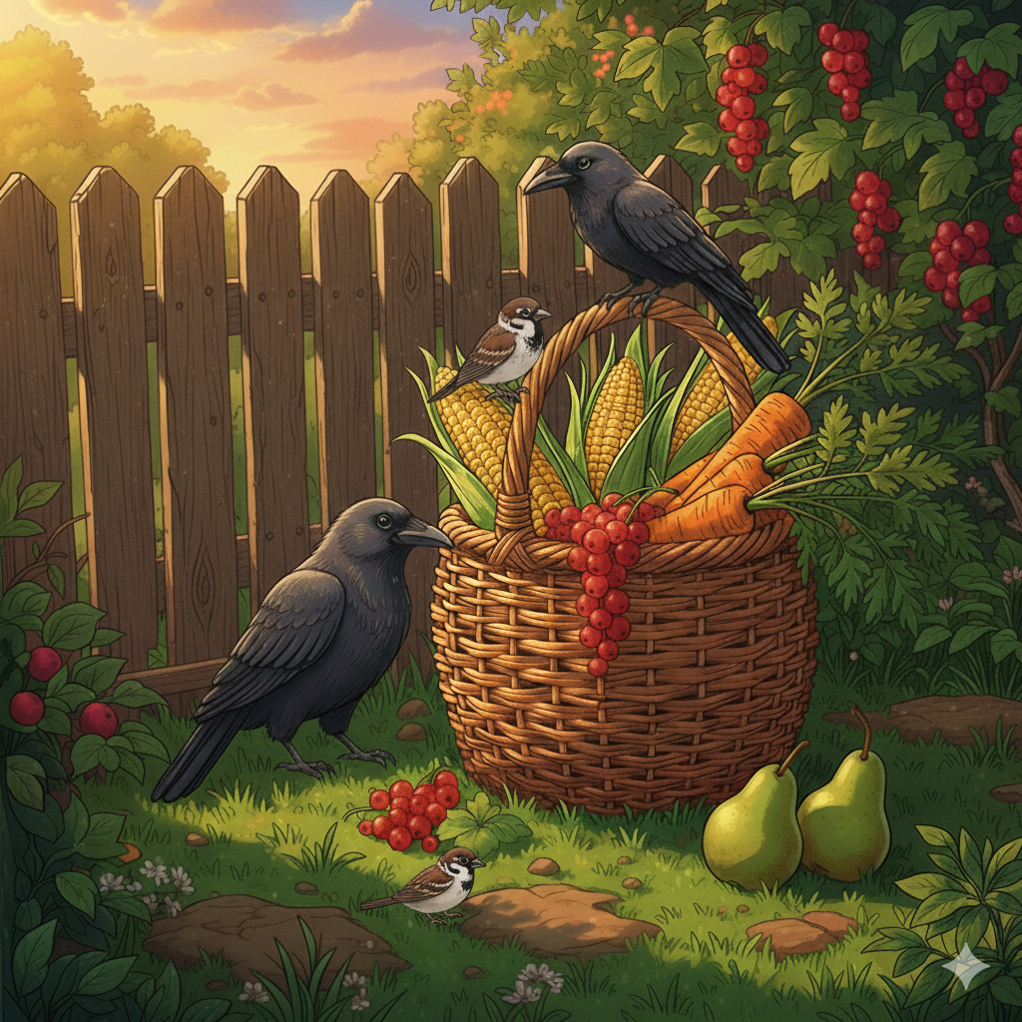

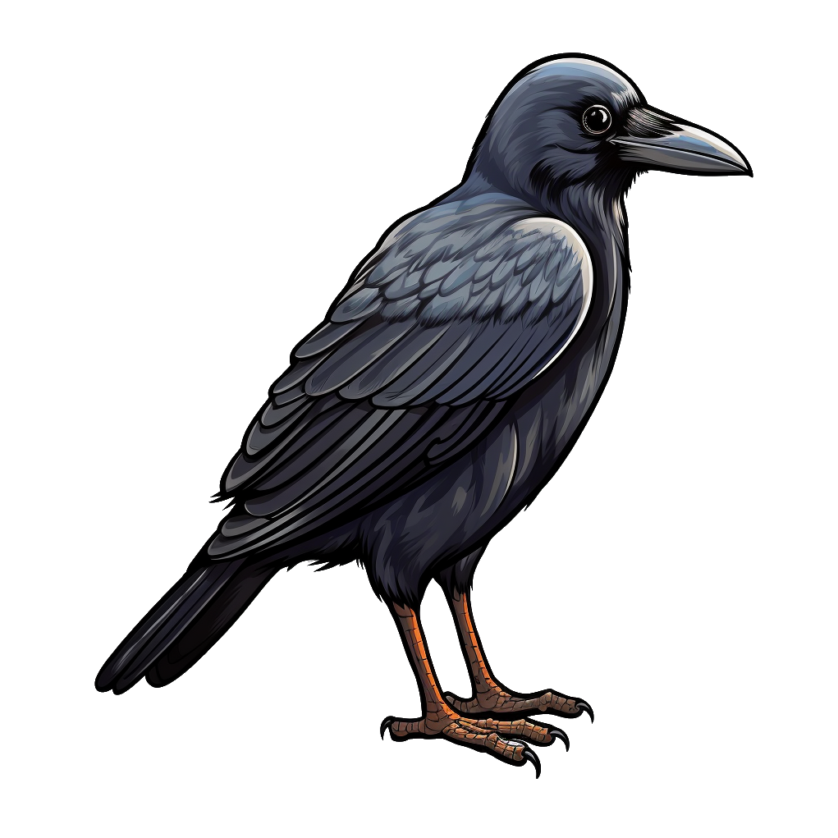
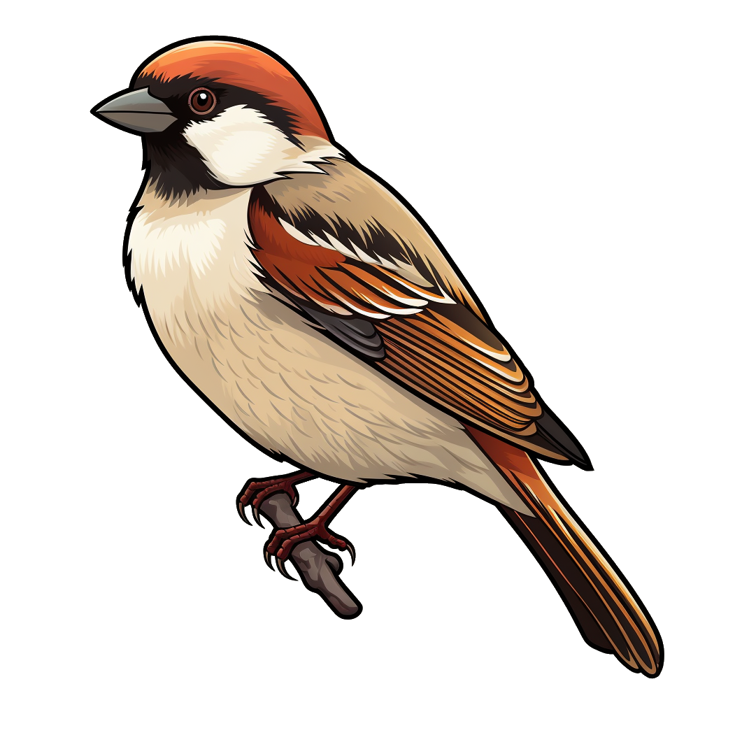

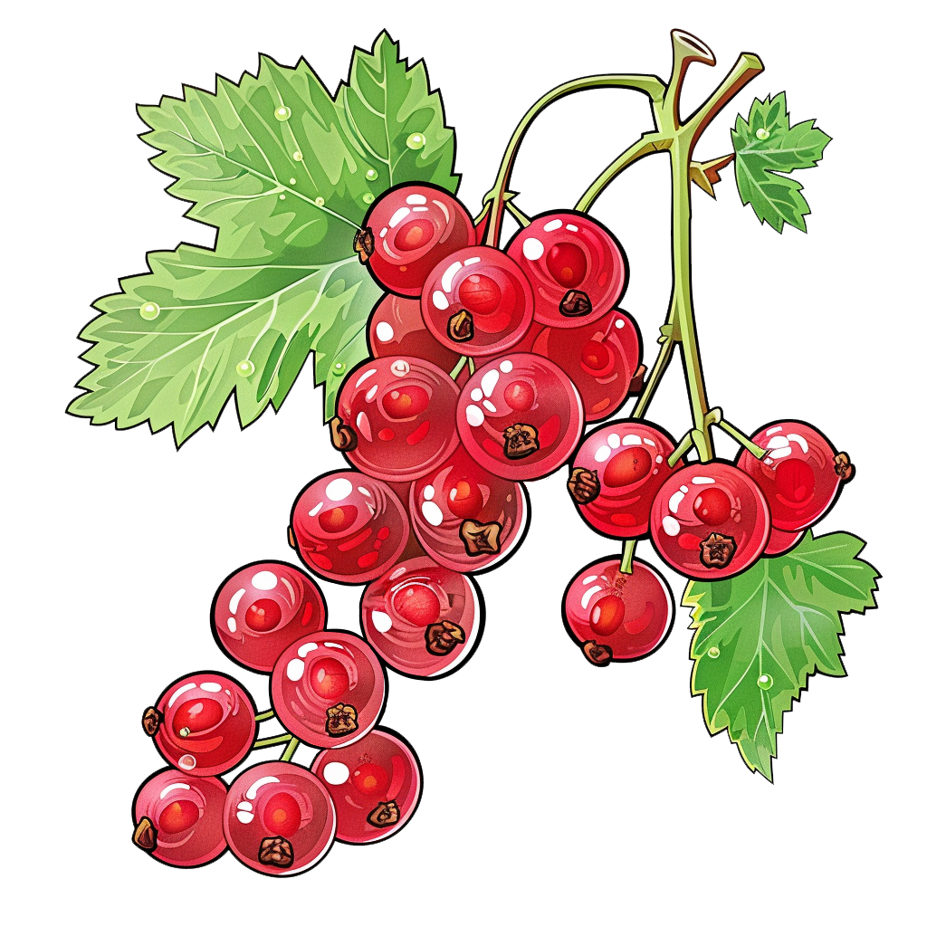
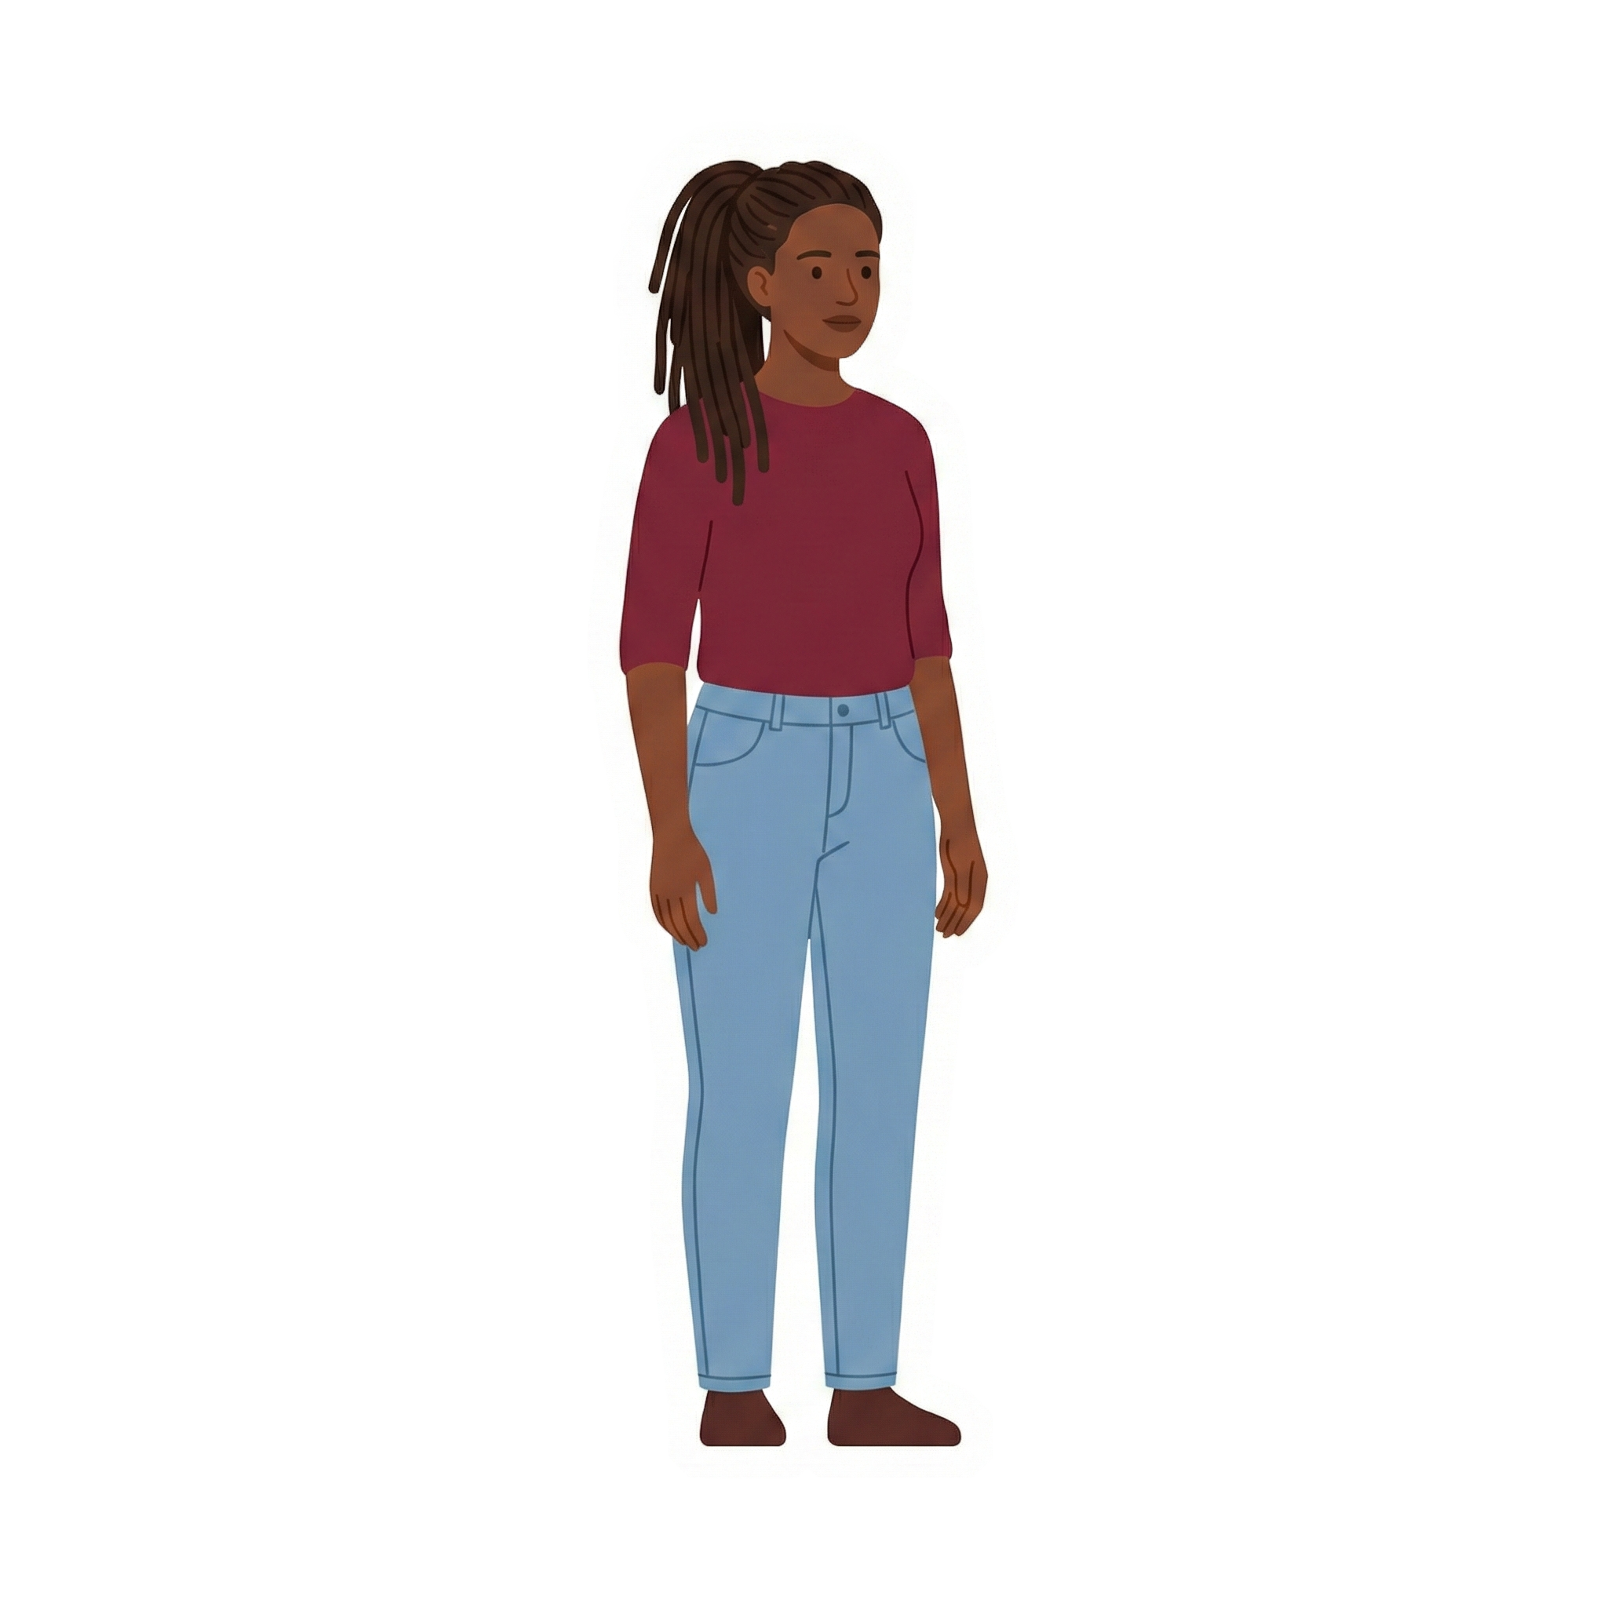


КЛУ ПОД ВО РО КА НА
ВО ЛАН КО РО ДЫ БЕЙ
СМО КРО ФУТ РО ДИ БОЛ НА
В корзинке лежит кукуруза, смородина и морковка.
На картинке две вороны и два воробья.
Около корзины растёт крыжовник.
Ворона держит в клюве смородину.
Воробей клюёт грушу.
Около забора стоит корзина.
На корзине сидит ворона.
Ворона сидит на заборе.

